Slide 1
Quelques ressources pour la première leçon d’histoire du nouveau programme de seconde
Diaporamas animés :
La transition démographique (exemple français et anglais-gallois.)
Mécanismes des migrations internationales de masse au XIXe siècle

Slide 2
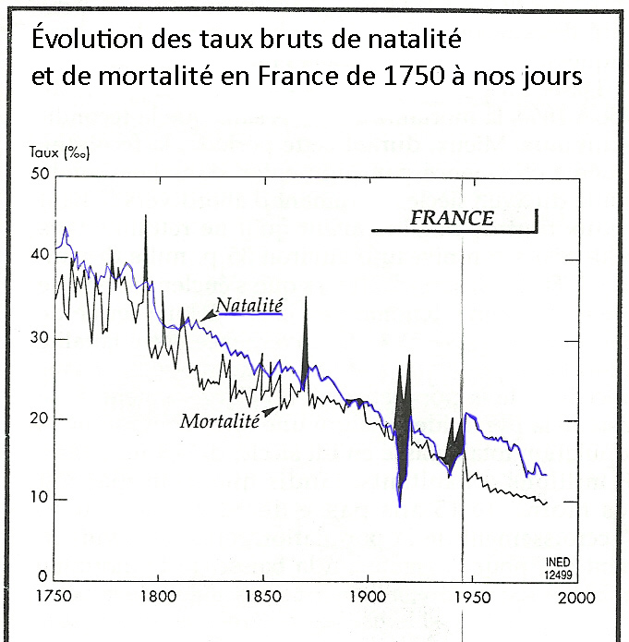
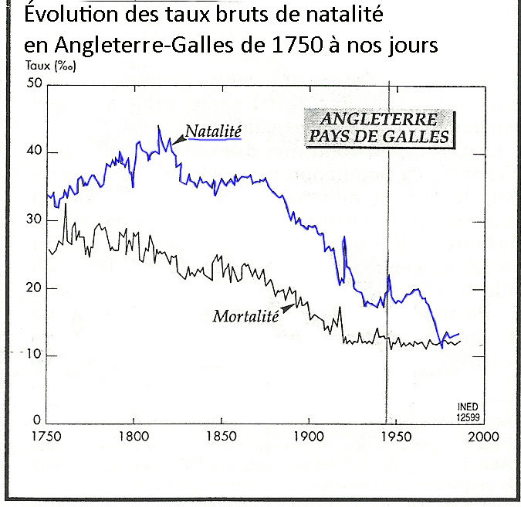
La transition démographique
Exemples : France et Angleterre-Galles
- Qu’est ce que la transition
démographique?
- Comment explique-t-elle
la croissance démographique
européenne ?
- Qu’est ce qui explique ces
changements de natalité
et de mortalité?
Source : Population et sociétés, n°346, mai 1999
Notes:
Source : Population et sociétés, n°346, mai 1999

Slide 3
La population anglaise connaît
une transition longue.
- Quelle est sa durée?
L’accroissement naturel
augmente vite
2ème étape de la transition :
la natalité baisse et rejoint le rythme de la mortalité.
L’accroissement naturel
augmente vite puis ralentit
Après la transition
1ère étape de la transition :
mortalité en baisse, mais la natalité continue à augmenter

Slide 4
Avant la transition :
Natalité et mortalité élevées
La transition est brutale, car la natalité baisse en même temps que la mortalité
Originalité française :
la baisse de mortalité
s’accompagne d’une baisse
de natalité aussi forte.
Baby
boom
mortalité en légère baisse

Slide 5
LA TRANSITION DÉMOGRAPHIQUE
Le processus le plus fréquent
Régime démographique
traditionnel
La transition
Phase 1 Phase 2
Après La transition
+
Natalité et mortalité basses. Accroissement
naturel faible, nul ou négatif.
Natalité
Mortalité
-
Le temps
Avant
La transition
Aujourd’hui, y a-t-il encore des populations en situation de pré-transtion? De transition?

Slide 6
Mécanismes des migrations internationales de masse au XIXe siècle
Diaporama animé

Slide 7
Mécanismes des migrations internationales de masse au XIXe siècle
Causes dans les pays d’origine
Transition démographique
Révolution agricole
Révolution industrielle
Forte croissance de population
surpopulation
Révolution des transports
Politique migratoire des gouvernements
Persécution politiques et religieuses
MIGRATIONS EUROPÉENNES
Immenses territoires des pays neufs à mettre en valeur
Essor économique des États-Unis
Colonisation européenne en Asie et Afrique
Attractivité de pays d’accueil
D’après le manuel Hachette 2010

